Slide 1
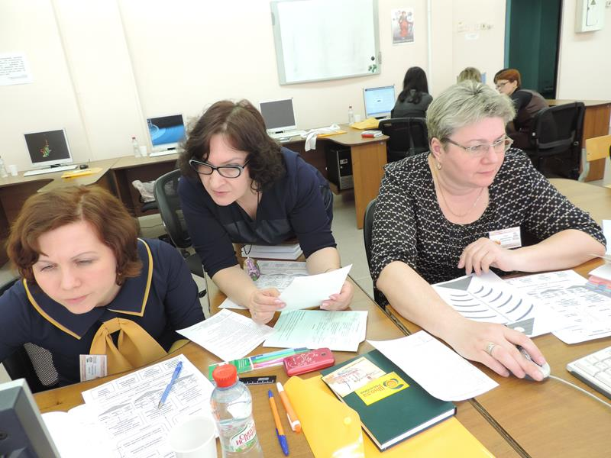
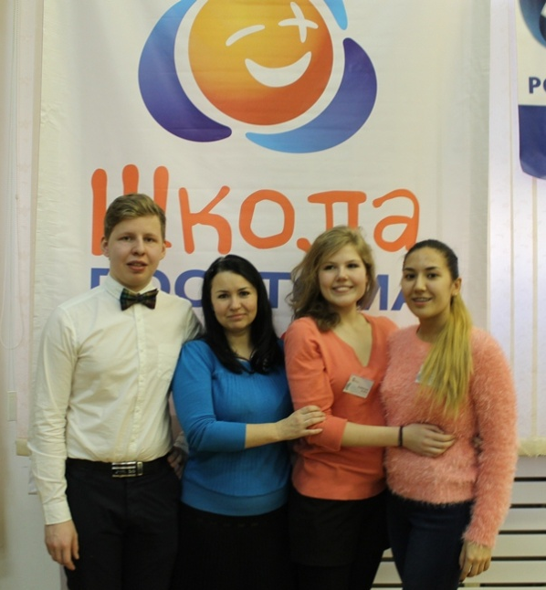
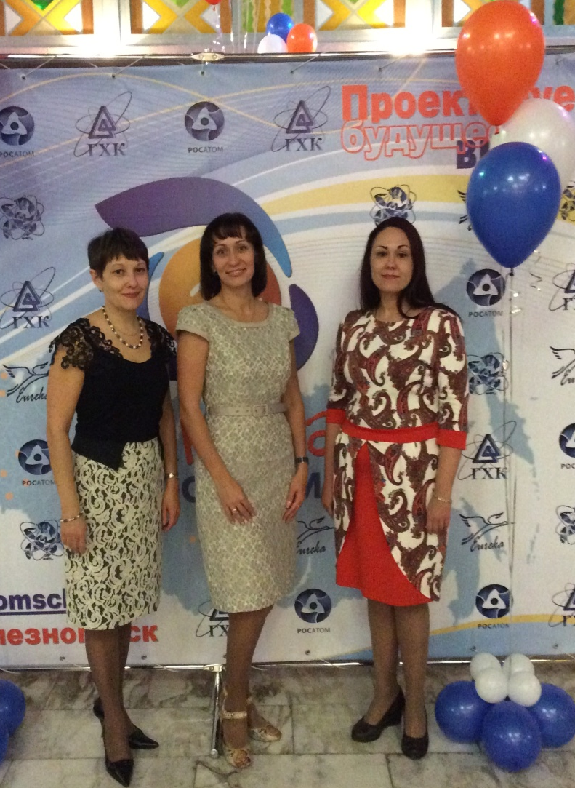
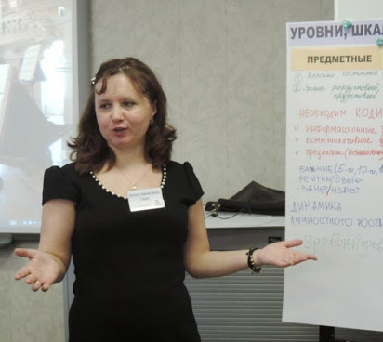
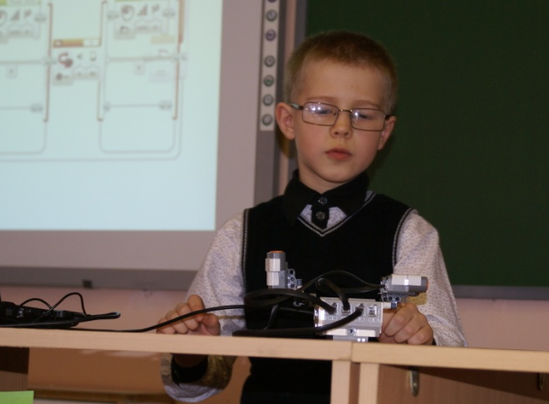
Мониторинг участия образовательных организаций в проекте «Школа Росатома»

Slide 2
Количество участников проекта

Slide 3
Количество финалистов проекта

Slide 4
Количество участников стажировок

Slide 5
Количество участников стажировок, 2014/15уч.г.
Учителя ОУ | №64 | №71 | №73 | №75 | №76 | лицей | ДОУ №6 | ВСЕГО:
начальные классы | 1 |  | 1 |  | 2 | 2 |  | 6
русский язык и литература |  |  | 1 |  |  | 1 |  | 2
физика |  | 1 | 2 |  |  |  |  | 3
химия | 1 |  |  |  |  |  |  | 1
информатика |  |  |  |  |  | 1 |  | 1
история |  | 1 |  |  | 1 | 1 |  | 3
зам. директора |  |  | 1 | 1 |  | 2 |  | 4
зам.заведующей |  |  |  |  |  |  | 1 | 1
ИТОГО: | 2 | 2 | 5 | 1 | 3 | 7 | 1 | 21

Slide 6
Количество учащихся, участвующих в мероприятиях для талантливых детей

